Slide 1
ISÓMEROS

Slide 2
ISOMERÍA
Los compuestos que tienen la misma fórmula molecular, pero diferente estructura se llaman isómeros
Como los isómeros son compuestos diferentes, tienen propiedades físicas y/o químicas diferentes.
En general los isómeros se pueden dividir en dos grandes grupos: isómeros estructurales e isómeros configuracionales

Slide 3
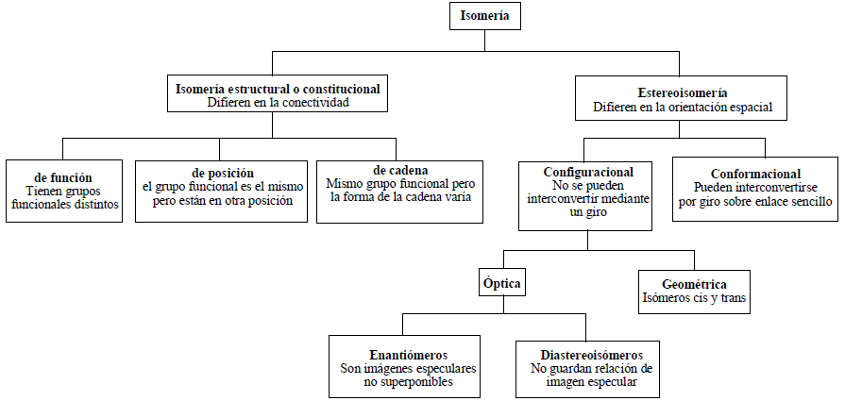

Slide 4
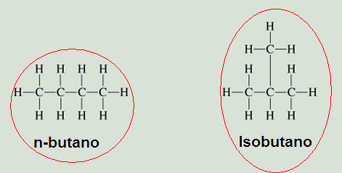
ISÓMEROS ESTRUCTURALES
Tienen la misma fórmula molecular, pero distintas fórmulas estructurales.
El n- butano y el isobutano tienen la misma formula molecular (C₄H₁₀), pero diferentes fórmulas estructurales

Slide 5
TIPOS DE: ISÓMEROS ESTRUCTURALES
Isomería de cadena
Isomería de posición
Isomería de función

Slide 6
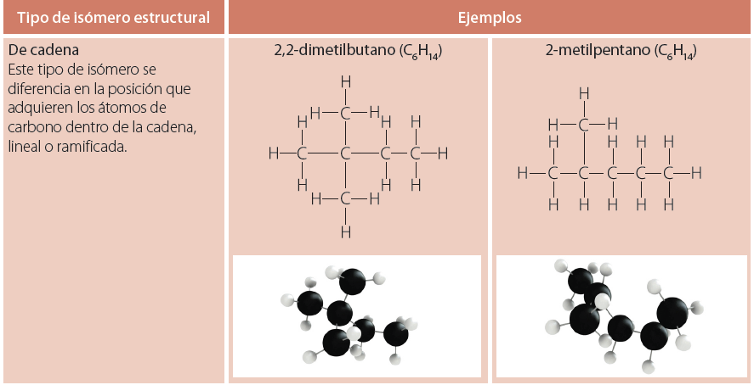

Slide 8
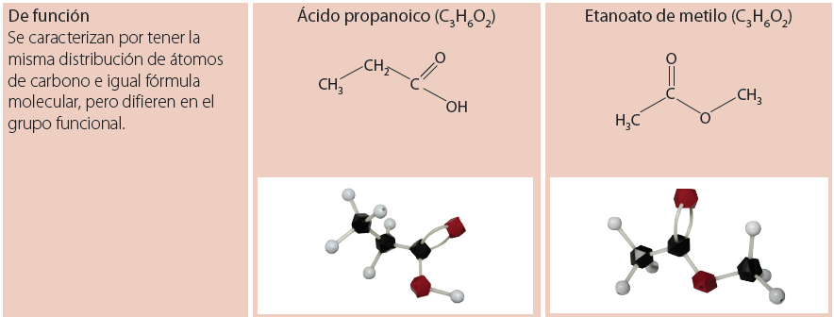

Slide 9
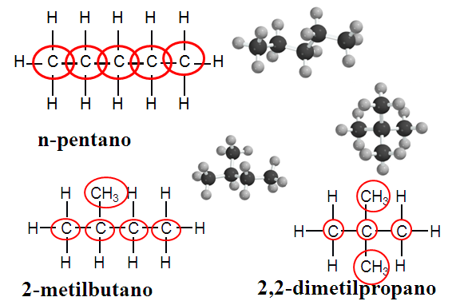
Ejemplo: C₅H₁₂

Slide 10
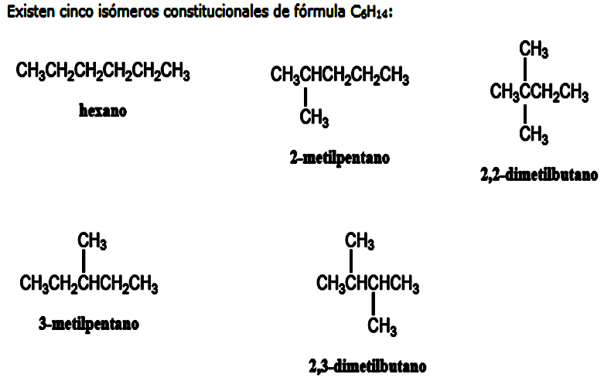

Slide 11
A medida que aumenta el número de carbonos crece de forma exponencial el número de isómeros.
Existen más de 360.000 isómeros con la fórmula C₂₀H₄₂ y más de 62 millones con la fórmula C₄₀H₈₂

Slide 12
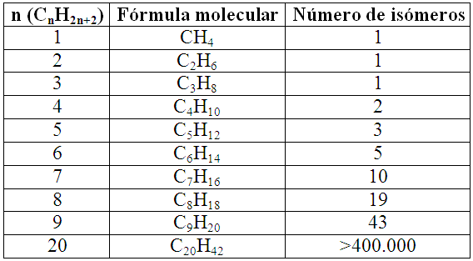

Slide 13
►Los puntos de ebullición de los alcanos aumenta con la masa molecular.
En el caso de los isómeros:
_ el de mayor punto de ebullición es el de cadena lineal
_ el de menor punto de ebullición es el más ramificado (el más esférico).

Slide 14
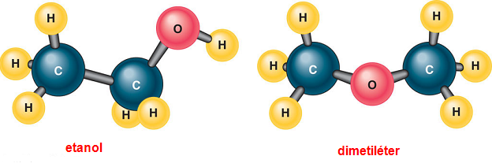
Estos son los modelos de los isómeros del C₂H₆O. El etanol es un líquido a temperatura ambiente y completamente soluble en agua, mientras que el dimetil éter es un gas a temperatura ambiente y sólo parcialmente soluble en agua.

Slide 15
ISOMERÍA GEOMÉTRICA
El caso más frecuente de isomería geométrica se produce en los alquenos: el doble enlace C=C genera un plano de simetría y los sustituyentes en los carbonos adyacentes pueden ubicarse en el mismo lado del plano o en el lado opuesto. Los isómeros geométricos pueden presentar dos configuraciones: cis o trans.

Slide 16
La configuración cis de los enlaces dobles se asigna en aquellos isómeros geométricos que contienen grupos iguales o similares del mismo lado del doble enlace.

Slide 17
La denominación trans se aplica en aquellos isómeros geométricos que contienen grupos iguales o similares de lados opuestos del doble enlace

Slide 18
